Slide 1

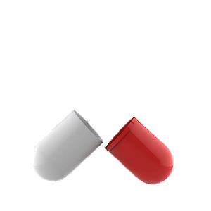

주요 독성 데이터를 활용한 ML 모델 구축 및 평가
2021-08-24
Gwangju Institute of Science and Technology (GIST)
Bioinformatics and Intelligence Lab. (BIIL)
Notes:
안녕하세요, 학부생 인턴 고강빈입니다.
개인 연구 주제 발표 시작하겠습니다.
제목은 주요 독성 데이터를 활용한 ML모델 구축 및 평가입니다.

Slide 2
Table of Contents
Research Background
Introduction
Related studies
Research Introduction
Materials & methods
Datasets
Feature Engineering
Evaluation Metrics
Result & Discussion
In vitro result
Attention Analysis
Notes:
목차입니다. 먼저 연구 주제를 정하게 된 배경에 대해 설명하는 것으로 시작하여 연구에 사용된 데이터셋과 방법론 등을 설명하고, 그 결과를 분석하도록 하겠습니다.

Slide 3
Research Background
Notes:
먼저 연구 배경입니다

Slide 4
1. Research Background
Introduction
연구과제 보조: 독성 데이터의 수집 및 전처리와 간단한 ML 모델 구축
해당 연구의 필요성 고찰
Notes:
업무인턴으로서 현재 진행되고 있는 약물 독성 연구의 보조를 하였는데, 이 과정에서 수집한 데이터를 기반으로 개인 연구를 진행하기로 하였습니다.
약물 독성 예측 연구의 필요성에 대하여 고찰해 보고, 해당 연구에 도움이 될 수 있는 방향성으로 주제를 정하게 되었습니다.
DILI, hERG를 포함한 4종 독성에 대하여 여러 소스로부터 SMILES 구조와 독성 데이터 정보를 수집하였고, 이를 이용해 5가지의 예측 모델을 학습시키고 평가하였습니다.

Slide 5
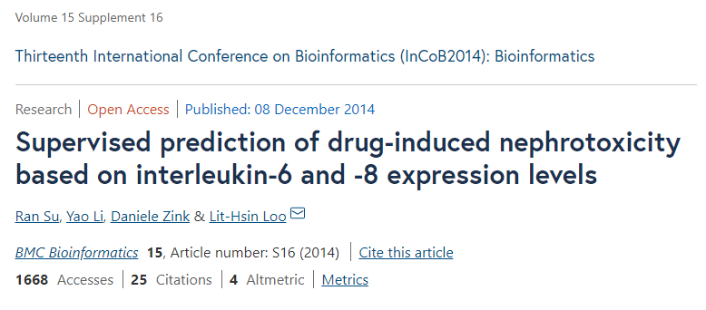
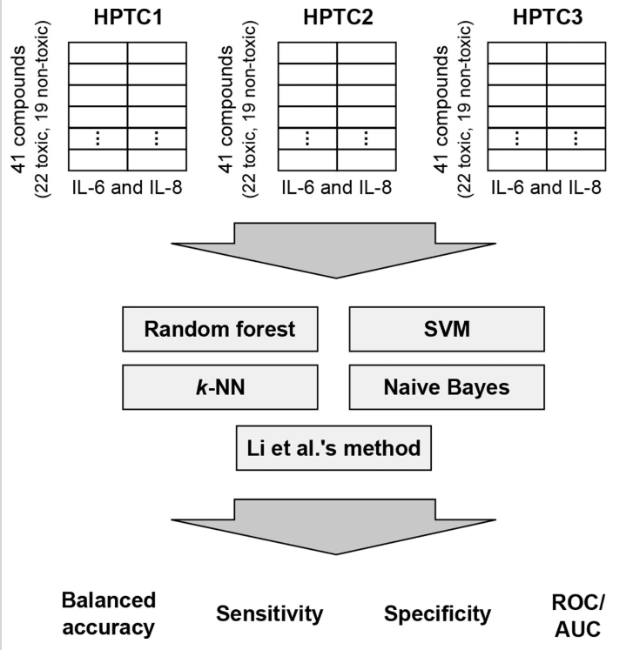
1. Research Background
Related studies
약물 독성에 의한 신체 손상은 신체에 영구적인 타격을 입힐 수 있으며, 신약의 임상시험 시 주된 실패의 원인이 된다.
4종의 Supervised Classifier를 사용
RandomForest, SVM, k-NN, Naïve Bayes
4종의 Classification Evaluation Metric 사용
Balanced Accuracy, Sensitivity, Specificity, ROC/AUC
Cross Validation은 사용되지 않음
평균 Balanced Accuracy는 80.7%
Notes:
연구 주제를 명확하게 하기 위해서 기존의 논문들을 참고하였고, 그 중 다음 논문의 전반적인 흐름을 주로 참고하였습니다.
해당 논문은 2014년에 Publish된 논문으로, 약물 유래 독성을 지도 학습 모델로 예측하는 것을 기본 주제로 삼고 있습니다.
여기서, 약물 독성에 의한 신체 손상은 신체에 영구적인 타격을 줄 수 있고, 이는 신약 개발 시 주된 실패 요인이라고 설명하고 있습니다.
해당 연구는 총 4종의 Supervised Classifier를 사용하고 있으며, 각각은 RandomForest, SVM, k-NN, Naïve Bayes입니다.
또한 모델의 성능을 확인하기 위한 평가지표로 Balanced Accuracy, Sensitivity, Specificity, ROC/AUC 총 4종을 사용하고 있습니다.
CV는 사용되지 않았고, 성능의 경향성을 나타내기 위한 주된 지표로는 Balanced Accuracy를 사용했으며, 평균적으로 80.7%의 성능을 보였다고 합니다.

Slide 6
1. Research Background
Related studies
 | NB | k-NN | SVM | RF
Balanced accuracy (%) | 70.2 | 74.1 | 81.6 | 87.8
Sensitivity (%) | 62.0 | 74.0 | 78.7 | 89.4
Specificity (%) | 78.4 | 74.2 | 84.2 | 85.9
가장 성능이 좋았던 것은 RandomForest Classifier
Number of Trees: 250
그 다음으로 SVM, k-NN, Naïve Bayes 순
SVM: C(10^2), Gamma(10^2)
K-NN: k(3)
Notes:
4종 모델 중 성능이 가장 좋았던 것은 랜덤포레스트이며, tree의 개수가 250개일 때 제일 성능이 좋았다고 말하고 있습니다.
그 다음으로는 SVM, k-NN등을 꼽았으며, 가장 성능이 떨어졌던 모델은 나이브 베이즈 모델이었습니다.

Slide 7
1. Research Background
Related studies
이를 참고하여 Parameter를 설정하였으며,
Random Forest: Tree 개수(100~1000까지 100단위) / 무한 분기
SVM: C를 1, 10, 100, 그리고 gamma를 0.01, 0.001, 0.0001으로 변경해 가며 9회 반복
K-NN: k를 3, 5, 7로 반복 (동률 배제하기 위해 홀수로 지정)
LGBM: Tree 개수(100~1000까지 100단위) / 무한 분기 / learning rate: 0.1, 0.05, 0.01
Logisitc Regression: Cost Function을 기본값인 1에서 2배씩 늘려가며 128까지 반복
Normalization, OverSampling 등의 기법을 추가로 이용하여 전, 후 평가 진행
Normalization: Min-Max-Scaling
OverSampling: SMOTE
Notes:
해당 연구에서는 모델의 파라미터를 바꿔가며 평가를 진행하였는데, 이를 참고하여 파라미터를 설정하였습니다.
먼저 랜덤포레스트에서는 Tree의 개수를 바꿔가며 수행하였으며, 최대 분기 수에는 제한을 두지 않았습니다.
SVM의 경우 C값과 gamma 값을 바꿔주며 수행하였는데, C는 기본값 1부터 100까지 열 배씩, gamma는 0.01에서부터 10분의 1씩 0.001까지 반복 수행하였습니다.
K-NN의 경우, 별도의 학습이 필요하지않은 Lazy model이므로 k값만을 변경해주며 수행하였습니다.
추가로 Tree 기반의 Gradient Boosting model인 LGBM과 대표적인 예측 모델인 Logistic Regression을 추가하여 연구를 진행하였는데,
LGBM의 경우 전반적으로는 RF와 동일하게 하되, 추가로 lr의 조정 또한 시도하였습니다.
Logistic Regression의 경우 Cost Function을 기본값인 1에서부터 2배씩 늘려가며 128까지 총 7번의 실험을 수행하였습니다.
또한 사이킷런의 MinMaxScaler를 이용한 Normalization과 SMOTE 기법을 이용한 OverSampling 등의 기법을 추가로 이용하여 전후의 성능을 평가하였습니다.

Slide 8
1. Research Background
Research Introduction
4종 독성 (DILI, Acute Oral Toxicity, AMES Mutagenicity, hERG)
DILI, AMES Mutagenicity, hERG는 Binary Classification
Acute Oral Toxicity의 경우 Multi-class Classification과 Regression
5종 ML 모델 (LogisticRegression, LGBMClassifier, RandomForest, SVM, k-NN)
LogisticRegression
LGBMClassifier
RandomForest
SVM (Binary)
K-NN
DILI
AOT
AMES
hERG
Notes:
연구는 총 4종 독성, DILI, hERG, Rat Acute Oral toxicity, Ames Mutagenicity에 대하여 진행하였는데, 이중 DILI, AMES Mutagenicity, hERG의 경우 Binary Classification을, Acute Oral toxicity의 경우 multi-class classification과 regression을 수행하였습니다.
모델은 DILI와 AMES의 경우 경우 5종, 나머지에 대해서는 SVM을 제외한 4종을 사용하였습니다. 이는 결과의 도출이 오래 걸리는 SVM의 특성을 고려하여 결정하게 된 부분인데, 추후 좀더 공부를 진행 후 시도해볼 예정입니다.
또 성능의 평가는 5 fold CV를 사용하여 진행되었고, Regression을 제외한 각각의 성능 평가는 Stratified CV를 이용해 진행하였습니다.

Slide 9
Materials and Method
Notes:
연구에 사용된 데이터셋 및 방법론에 대해서 이어서 발표하겠습니다

Slide 10
2. Materials and Method
Datasets
DILI
Source | DILI Positive | DILI Negative | Total
Ma et al, 2020 | 197 | 282 | 479
DILIst | 768 | 511 | 1,279
Kotsampasakou et al, 2017 | 398 | 413 | 811
Williams et al, 2019 | 44 | 21 | 65
Kim et al, 2017 | 197 | 280 | 477
Zhang et al, 2016 | 785 | 532 | 1,317
Total | 1,212 | 1,014 | 2,226
Notes:
먼저 연구에 사용된 데이터셋과 그 수집방법에 대해서 말씀드리겠습니다.
DILI의 경우 Ma et al, DILIst 등의 소스로부터 수집되었으며, 각각에 대한 자세한 내용은 연구보고서에 정리되어 있습니다.
전체 데이터에 대하여 Canonicalization과 중복제거가 수행되었으며, Feature 로 사용하기 위해 MorganFingerprints와 208종의 Descriptor를 가져왔습니다. 이 과정에서 Descriptor의 값이 가져와지지 않거나 결측치가 생기는 데이터는 제거하였습니다.
결과적으로 수집된 데이터는 Positive 1212개, Negative 1014개로 총 2226개입니다

Slide 11
2. Materials and Method
Datasets
2) Acute Oral Toxicity (Rat)
Source | Category | # | class 1 | class 2 | class 3 | class 4 | class 5
Gadaleta et al, 2019 | LD50_minLog | 8,309 | - | - | - | - | -
 | EPA_cateogry | 11,744 | 980 | 2,632 | 5,861 | 2,271 | -
 | GHS_category | 11,834 | 228 | 752 | 1,597 | 4,175 | 5,082
Notes:
AOT의 경우 조인트 리서치센터의 Acutoxbasse, National Library of Medicine의 Hazardous Substance Data Bank 등 다양한 데이터를 포함하고 있는 Gadaleta et al의 데이터를 사용했습니다.
이는 연속값인 LD50 값과 카테고리컬 데이터인 EPA catgory, GHS category를 포함하고 있고, 각각의 수는 표와 같습니다.
동일하게 Canonicalization 및 중복처리가 수행되었습니다.
이중 LD50의 경우 단위를 mg에서 g으로 변환해주었고, 값이 작을 수록 독성이 강한 것이므로, 보다 나은 예측을 위해 마이너스 로그를 취해주었습니다.

Slide 12
2. Materials and Method
Datasets
3) AMES Mutagenicity
Source | AMES Positive | AMES Negative | Total
Hansen et al, 2009 | 3,503 | 3,009 | 6,512
Li et al, 2021 | 703 | 680 | 1,383
NIHS | 672 | - | 672
Xu et al, 2012 | 4,866 | 3,482 | 8,348
Total | 4,828 | 3,792 | 8,620
Notes:
AMES Mutagenicity도 동일한 처리를 진행해주었고, 최종 결과는 표와 같습니다.

Slide 13
2. Materials and Method
Datasets
4) hERG
Source | hERG Positive | hERG Negative | Total
BindingDB | 633 | 290 | 923
ChEMBL | 3,954 | 1,741 | 5,695
PubChem | 2,205 | 1,922 | 4,127
Cai et al, 2019 | 3,485 | 2,826 | 6,311
Total | 8,112 | 5,789 | 13,901
Notes:
hERG 또한 마찬가지의 처리를 해주었으며, 각각의 데이터에 대한 자세한 처리 방법은 보고서에 기록해 두었습니다.

Slide 14
2. Materials and Method
Feature Engineering
Model-Free: Standard Deviation 확인
Categorical 변수와 Continuous 변수 분리
Categorical은 전반적인 분포를 확인하여 과한 쏠림 현상을 보이는 경우 제거
Continuous는 Standard Deviation을 확인
적절한 개수로 줄어들도록 threshold 설정
Data | threshold | # of Descriptors
DILI | 0.06 | 138 (-70)
Acute Oral Toxicity: LD50 | 0.05 | 143 (-65)
Acute Oral Toxicity: EPA | 0.03 | 145 (-63)
Acute Oral Toxicity: GHS | 0.03 | 145 (-63)
AMES Mutagenicity | 0.035 | 143 (-65)
hERG | 0.07 | 145 (-63)
Notes:
다음으로 Feature Engineering을 수행하였습니다.
저는 Feature로 SMILES로부터 수집된 1024차원의 FP와 208종의 Desc를 사용하였으므로 총 feature의 개수가 1232개였는데, 이는 오버피팅을 야기할 수 있기 때문에 이 중 중요도가 높은 피쳐만을 골라내는 과정이 필요했습니다.
다만 binary vector인 FP의 경우 잘못 피쳐셀렉션을 진행할 경우 문제가 발생할 우려가 있으므로 Desc에 대해서만 피쳐 셀렉션을 진행하였습니다.
해당 과정은 Standard Deviation을 확인하는 Model Free 방식을 거친 후 Model based 방식을 추가로 적용하는 식으로 진행되었는데, 각각의 내용은 이렇습니다.
먼저 Model Free의 경우, 카테고리컬 변수와 연속형 변수를 분리하여 카테고리컬의 경우 어느 한 class로 과하게 쏠린 피쳐를 제거하였습니다.
연속형의 경우 std를 확인하여 일정 theshold보다 큰 값만을 골라냈습니다. Threshold는 전반적으로 비슷한 개수의 feature가 선택되도록 독성 데이터마다 조금씩 다르게 설정되었으며, 결과적으로 선택된 피쳐는 140개 내외입니다

Slide 15
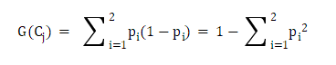
2. Materials and Method
Feature Engineering
2) Model-Based: RandomForest 이용하여 Feature importance 확인
- Binary Classification: DILI, AMES Mutagenicity, hERG
Notes:
모델 프리에 이어 모델 베이스드 방식을 적용하였는데, 이 과정에는 Categorical/Continuous Feature에 대해 gain이 가장 크도록 노드를 두 개로 분할하는 Decision Tree 기반의 Random Forest 알고리즘을 사용하였습니다. Classification 시에는 Gini impurity 를 사용하여 노드를 분할하고, Regression 시에는 MSE를 사용하여 Information Gain이 가장 높게끔 분기하는 알고리즘으로, 해당 수식은 다음과 같습니다.
여기서 G는 gini impurity를 나타내며, pi는 label i의 노드 frequency입니다. 바이너리 클래시피케이션의 경우 레이블이 0과 1로 두 개 이므로 C는 2로 설정되었습니다. 해당 노드에서 샘플들이 각 레이블 별로 균등하게 분포되어 있을 경우 gini impurity가 높아지게 되는데, 분류 시에는 이것이 낮아지는 쪽으로 분기하게 됩니다.

Slide 16
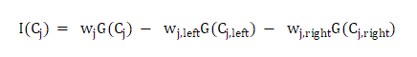
2. Materials and Method
Feature Engineering
2) Model-Based: RandomForest 이용하여 Feature importance 확인
- Binary Classification: DILI, AMES Mutagenicity, hERG
Notes:
이러한 지니 임퓨리티를 바탕으로 information gain을 최대화 하는 방식으로 분기를 진행하는데, information gain이란 디시젼 트리가 특정 피쳐로 분기함으로써 얻는 성능적 이득을 총칭합니다.
해당 수식은 이와 같으며 현재 노드의 gini impurity에서 자식 노드의 gini impurity를 샘플 수의 비율만큼 가중치를 곱해서 뺀 값이 됩니다.

Slide 17
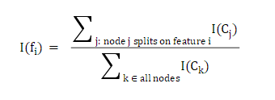
2. Materials and Method
Feature Engineering
2) Model-Based: RandomForest 이용하여 Feature importance 확인
- Binary Classification: DILI, AMES Mutagenicity, hERG
Notes:
이제 i번째 피쳐의 importance I(fi)를 계산할 수 있는데, 이는 수식과 같이 전체 노드의 importance gain의 총합에서 fi에 의해 분기된 모든 노드의 importance gain의 비율로 정의됩니다.

Slide 18
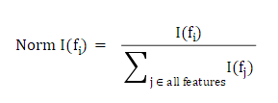
2. Materials and Method
Feature Engineering
2) Model-Based: RandomForest 이용하여 Feature importance 확인
- Binary Classification: DILI, AMES Mutagenicity, hERG
Notes:
이는 다시 모든 피쳐의 importance 합으로 나누어져 normalize 되게 됩니다.
이와 같은 기법을 Mean Decrease in Impurity 방법이라고 합니다.
이러한 방식을 사용하면 각 Feature가 Target에 주는 영향을 고려한 Feature 각각의 importance를 확인할 수 있습니다다. 하지만 이 방법에는 문제가 있는데, MDI 기반의 feature importanc는 기본적으로 연속형 변수나 많은 범주를 가진(high-cardinality) 변수의 importanc를 과대평가하는 경향이 있다는 점입니다. 이는 분기에 따른 실제 importance gain 자체는 적더라도 이러한 변수로 노드 분기 자체가 많아지면 상대적인 importanc가 증가하게 되어 노드 분기의 기준이 될 기회가 많기 때문인데 수치형 변수를 normalize하고 범주형의 범주를 줄이는 과정을 통해 이러한 문제를 해결할 수 있습니다.

Slide 19
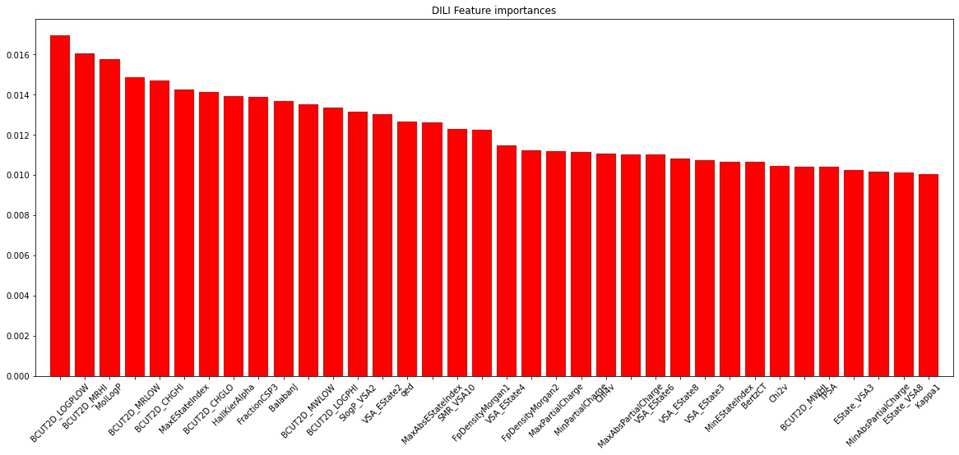
2. Materials and Method
Feature Engineering
- DILI
Notes:
이러한 일련의 과정을 거쳐 최종적으로 선택된 피쳐는 그림과 같습니다.
DILI의 경우 0.01보다 큰 importance를 가지는 36개의 피쳐를 선택하였으며

Slide 20
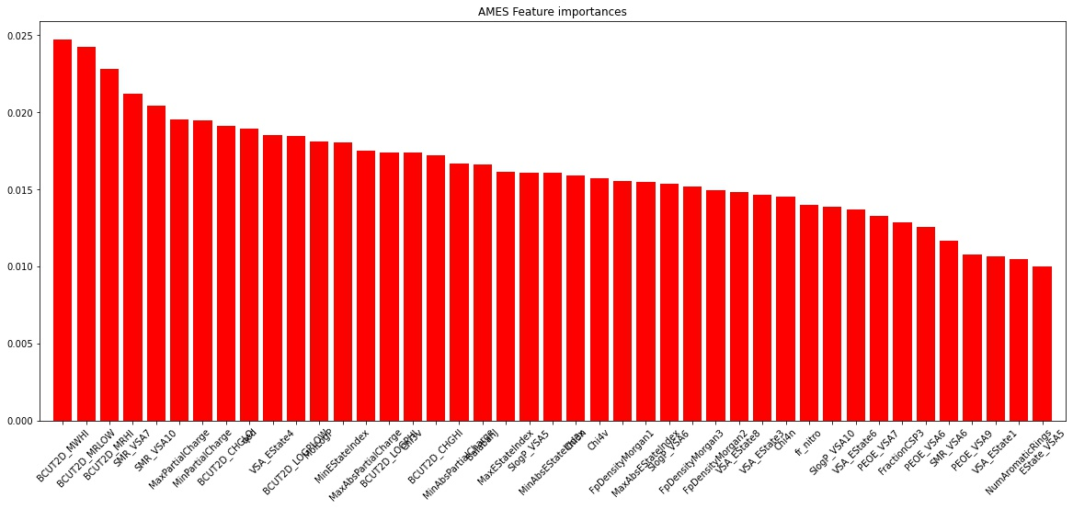
2. Materials and Method
Feature Engineering
- AMES Mutagenicity
Notes:
AMES는 43개

Slide 21
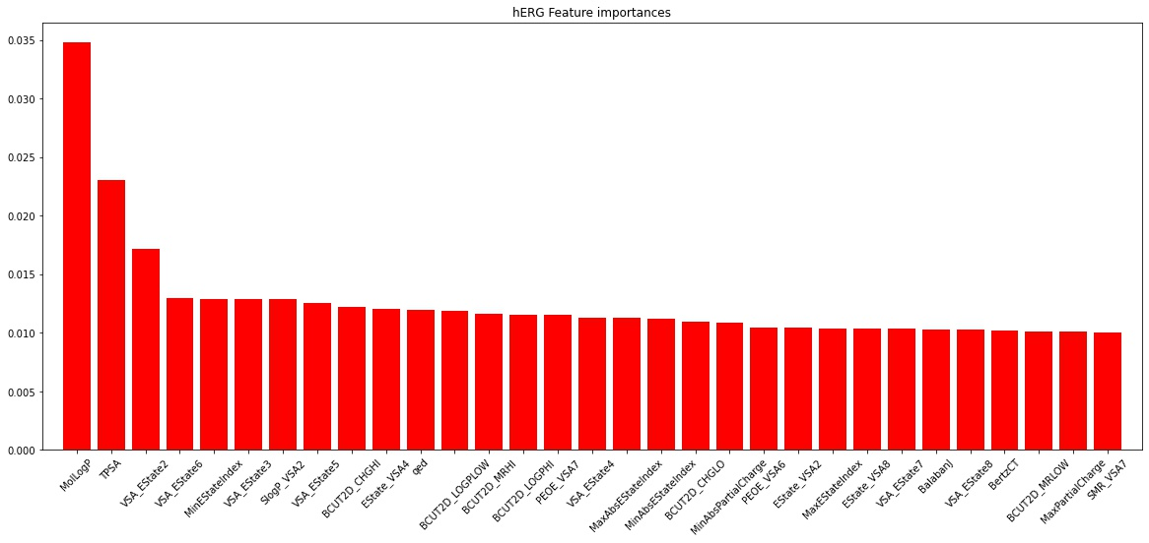
2. Materials and Method
Feature Engineering
- hERG
Notes:
hERG는 31개의 피쳐가 선택되었습니다.
이러한 방식은 보통 importance가 급격히 낮아지는 구간을 확인하여 이를 threshold로 정하는데, 보시는 바와 같이 hERG의 경우 그러한 방식을 적용하면 피쳐의 수가 너무 적어지므로 다른 독성과 같은 threshold를 이용하였습니다.

Slide 22
2. Materials and Method
Feature Engineering
2) Model-Based: RandomForest 이용하여 Feature importance 확인
- Multi-Class Classification: Acute Oral Toxicity (EPA, GHS)
Notes:
Multi class 또한 마찬가지로 Gini impurity를 사용하는데 여기서는 class의 개수만큼 C를 늘려 계산을 수행하게 됩니다.

Slide 23
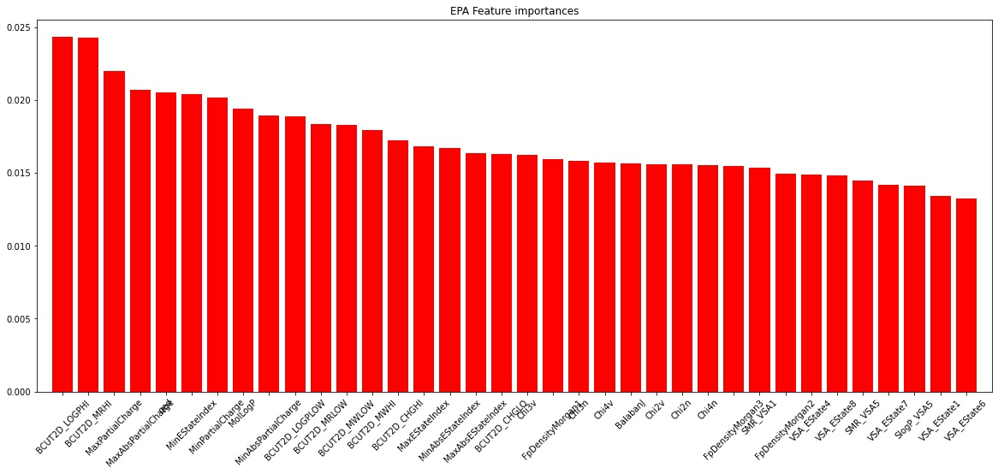
2. Materials and Method
Feature Engineering
- Acute Oral Toxicity(EPA_category)
Notes:
마찬가지 과정을 거쳐 AOT의 EPA category와

Slide 24
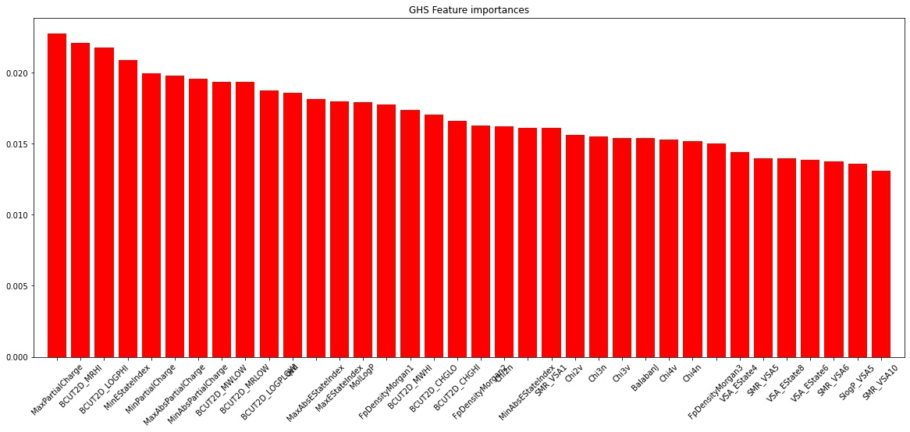
2. Materials and Method
Feature Engineering
- Acute Oral Toxicity(GHS_category)
Notes:
GHS category를 예측하기 위해서 각각 36개의 피쳐가 선택되었습니다.

Slide 25
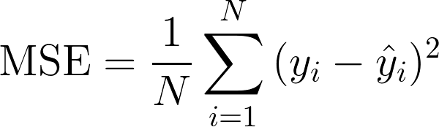
2. Materials and Method
Feature Engineering
2) Model-Based: RandomForest 이용하여 Feature importance 확인
- Regression: Acute Oral Toxicity(LD50)
Notes:
Regression의 경우 Gini impurity가 아닌 MSE를 기반으로 Information Gain을 계산하게 되며,

Slide 26
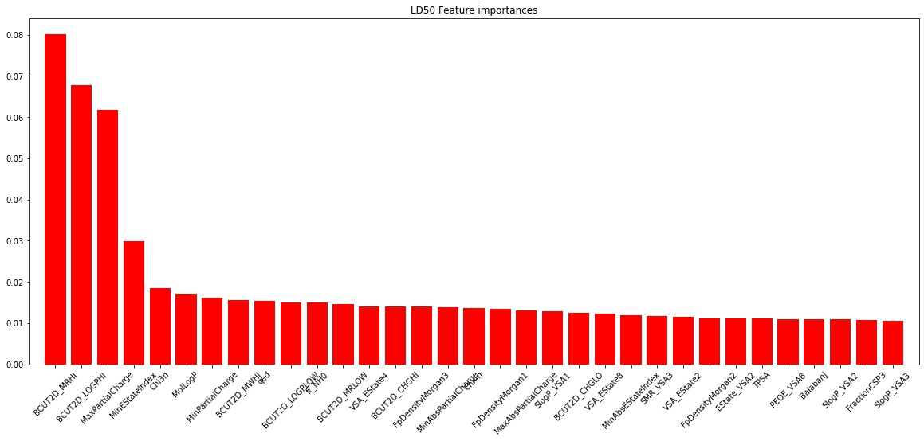
2. Materials and Method
Feature Engineering
- Acute Oral Toxicity(LD50)
Notes:
마찬가지의 과정을 거쳐 33개의 피쳐를 선택하였습니다.

Slide 27
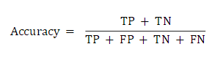
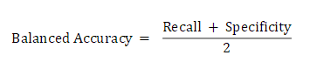
2. Materials and Method
Evaluation Metrics
1) Accuracy
2) Balanced Accuracy
Notes:
다음으로 모델 평가 지수입니다.
Generalize된 model performance를 측정하기 위해 각 model에 대해 3-Fold Cross Validation procedure가 수행되었으며 최종 performance는 전체 수행결과의 평균값으로 측정되었습니다.
Classification의 경우 Stratified 방식이 사용되었고 Classification Evaluation metric으로는 서로 다른 5가지의 classification performance indicator가 사용되었습니다.
기본적인 정확도의 확인을 위해 Accuracy를 사용하였으며, Class imbalance가 있는 경우를 감안하여 Balanced Accuracy를 추가로 측정하였습니다. 이는 observed positive 대비 true positive 비율인 recall값과 observed negative 대비 true negative 비율인 specificity의 산술평균으로, 데이터셋의 class가 imbalance 할 때 accuracy보다 더 나은 측정을 수행할 수 있습니다.

Slide 28
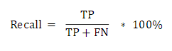
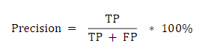
2. Materials and Method
Evaluation Metrics
3) Recall
4) Precision
Notes:
이어서 앞서 언급한 recall값과, Predicted Positive 대비 True positive 비율인 Precision과

Slide 29
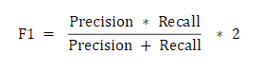
2. Materials and Method
Evaluation Metrics
5) F1
Notes:
그 둘의 조화평균인 F1 값을 평가지표로 채택하였습니다.
이는 두 지표의 성능이 모두 무난하게 좋을 때 높은 값을 보이는 지표로, 둘 사이 균형을 유지할 수 있도록 도와줍니다.

Slide 30
Results & Discussion
Notes:
이제 결과에 대해서 말씀드리겠습니다.

Slide 31
3. Results & Discussion
DILI
Notes:
먼저 DILI입니다.

Slide 32
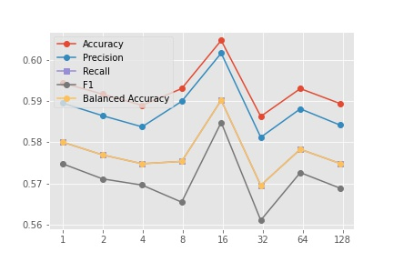
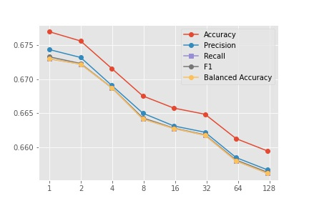
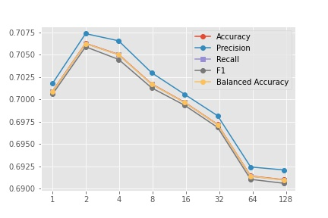
3. Results & Discussion
Logistic Regression
Origin
MinMax
MinMax + SMOTE
Notes:
해당 그래프는 DILI에 대하여 Logistic Regression을 이용해 수행한 성능 평가로, 좌측상단부터 차례로 기본, normalization 수행이후, smote 추가 수행 결과입니다.
특별한 처리를 가하지 않은 기본 데이터를 사용한 모델의 경우 C가 16일 때 전반적으로 좋은 성능을 보임을 확인할 수 있었습니다. 전반적인 성능은 그렇게 좋지 못한데, 이는 DILI 데이터가 전반적으로 부족하기 때문이라고 생각됩니다.
scaling을 한 데이터에 대해서는 c값이 커질수록 성능이 감소하는 것을 확인할 수 있는데, 그럼에도 전체적인 성능은 처리 전보다는 좋은 것을 확인할 수 있습니다.
또 여기에 추가로 oversampling을 하여 class의 비율을 맞춰 준 결과 c가 2일 때 최대 성능을 기록하고 이후로 감소하는 모습을 확인할 수 있습니다.

Slide 33
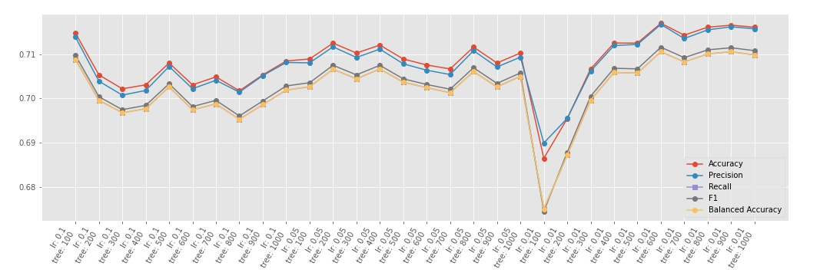
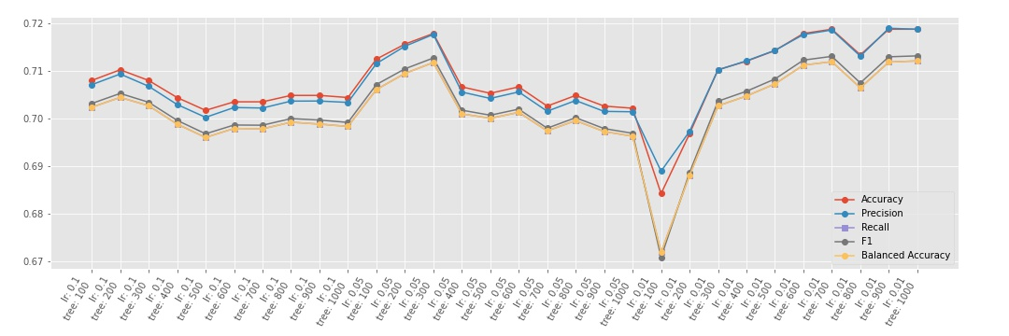
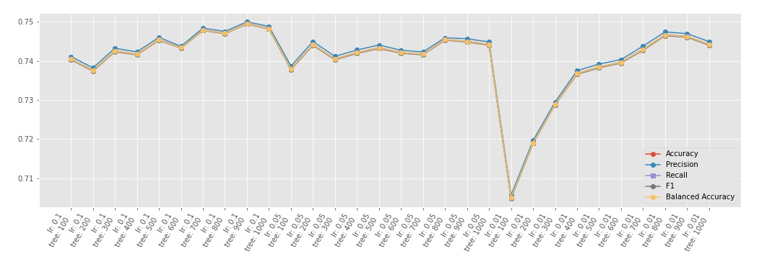
3. Results & Discussion
LGBMClassifier
Origin
MinMax
MinMax + SMOTE
Notes:
다음으로 LGBM입니다. 러닝레이트와 트리 개수를 변경해가며 성능 평가를 수행하였고, 러닝레이트가 감소함에 따라 전반적으로 성능은 증가하였고, 트리 개수가 떨어질 때 성능이 급격하게 감소하는 경향을 확인할 수 있습니다.
별도의 처리를 하지 않은 데이터에 대해서는 러닝레이트 0.01, 트리 1000개일 때 최고의 성능을 보이고 있으며, normalization과 오버샘플링을 적용한 경우에는 각각 러닝레이트 0.01, 트리 개수 700개일 때, 러닝레이트 900개, 트리개수 900개일때 최고 성능을 보이고 있습니다.

Slide 34
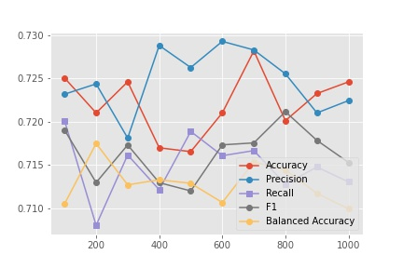
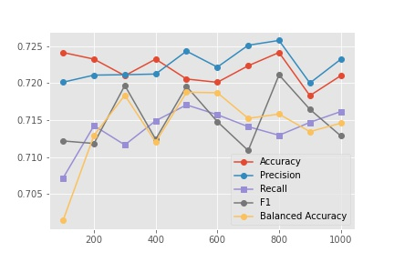
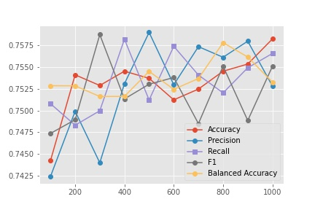
3. Results & Discussion
RandomForest
Origin
MinMax
MinMax + SMOTE
Notes:
다음으로는 랜덤포레스트를 이용했는데, 성능 지표가 일정한 경향을 보이지 않았습니다. 전반적으로 트리 개수가 700개일 때의 성능이 가장 무난하게 좋은 것을 확인할 수 있습니다.

Slide 35
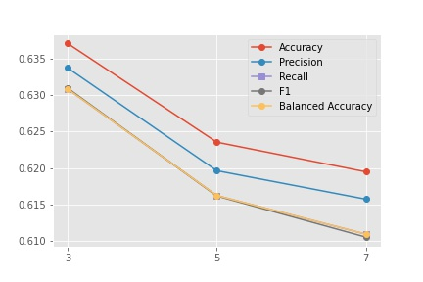
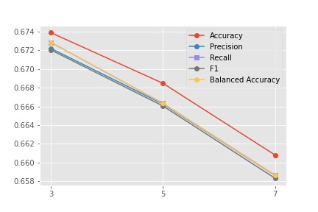
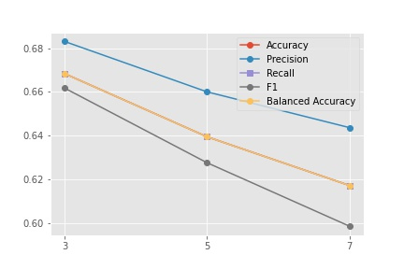
3. Results & Discussion
k-NN
Origin
MinMax
MinMax + SMOTE
Notes:
Knn의 경우 k가 증가함에 따라 성능이 감소하였고, 3가지 경우 모두에 대하여 k가 3일 때 최고의 성능을 보임을 알 수 있습니다.

Slide 36
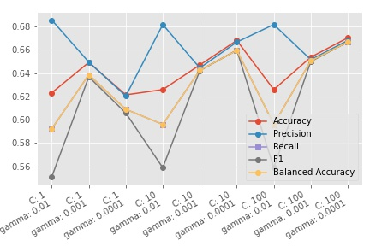
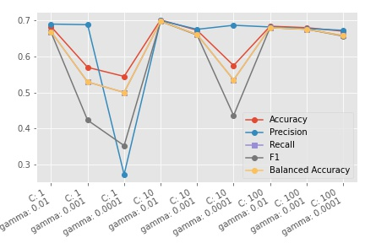
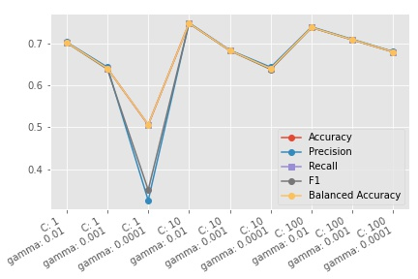
3. Results & Discussion
SVM(SVC)
Origin
MinMax
MinMax + SMOTE
Notes:
Svm 또한 성능의 경향성을 파악하기가 다소 어려웠는데, 대체로 c가 10일 때 성능이 좋았습니다. 감마는 0.01일때 전반적인 성능이 좋았습니다.
여기서 C 매개변수는 모델에 제약을 거는 파라미터로, 작을수록 강하게 제약을 걸게 됩니다.
또한 감마는 가우시안 커널의 폭을 제어하는 매개변수로, 작을수록 비선형 결정 경계가 천천히 바뀌게 됩니다.
너무 천천히 바뀔 경우 제대로 된 분류를 하지 못하고, 너무 빠르게 바뀔 경우 모델이 복잡해져 오버피팅이 일어나므로 0.01에서 성능이 좋았던 것으로 생각됩니다.

Slide 37
3. Results & Discussion
AMES Mutagenicity
Notes:
이어서 AMES입니다.

Slide 38
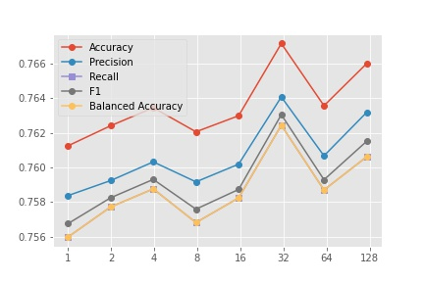
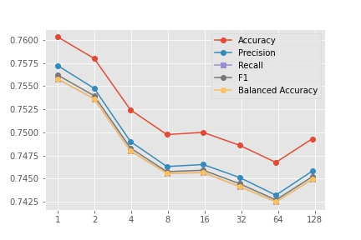
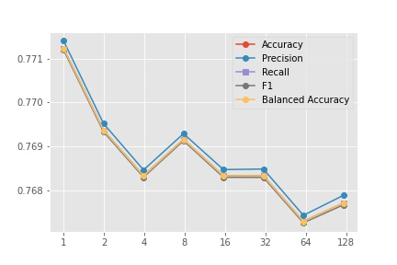
3. Results & Discussion
Logistic Regression
Origin
MinMax
MinMax + SMOTE
Notes:
로지스틱 리그레션의 경우 전처리 후에는 항상 C가 감소함에 따라 성능이 감소했습니다. 이는 AMES에서도 마찬가지였고, 전처리 전에는 c가 32일 때 최적의 성능을 보였습니다.

Slide 39
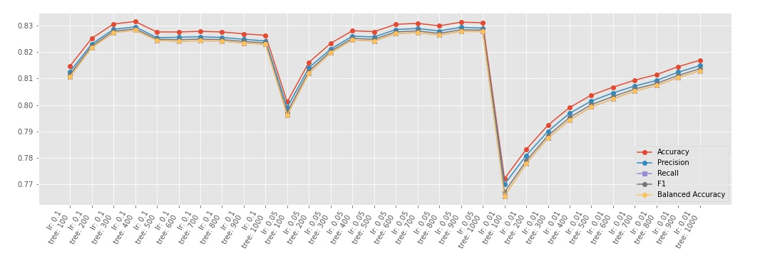
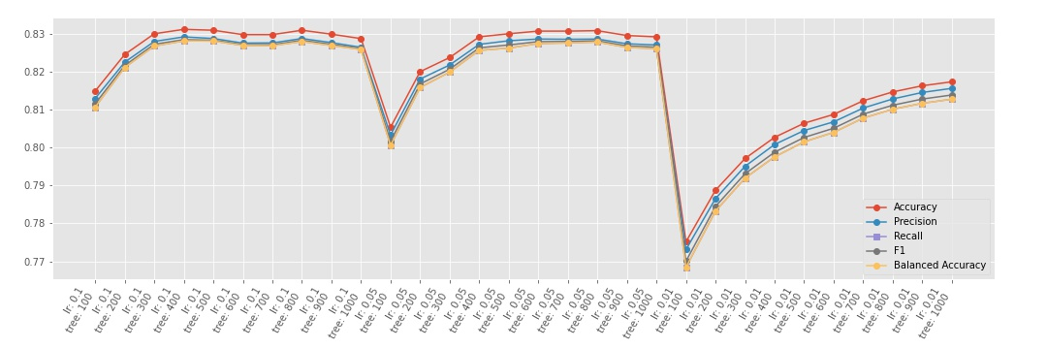
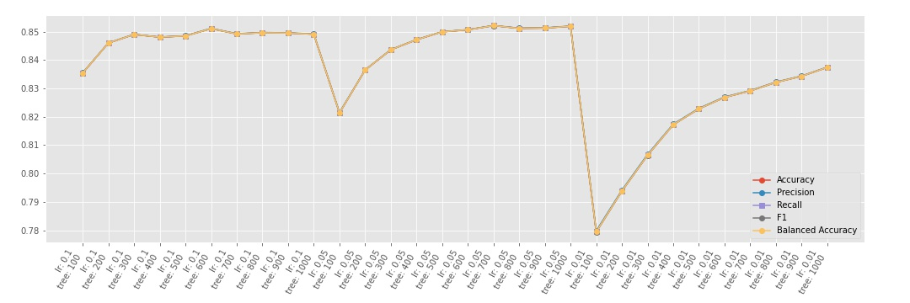
3. Results & Discussion
LGBMClassifier
Origin
MinMax
MinMax + SMOTE
Notes:
Lgbm의 경우 러닝 레이트가 감소하면 전체적으로 성능이 감소했다가 다시 오르는 것을 확인할 수 있는데, tree가 늘어남에 따라 특정 값에 수렴하는 경향을 보였습니다.
이러한 경향은 전처리 후에도 동일했습니다.

Slide 40
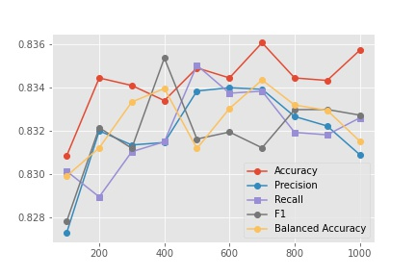
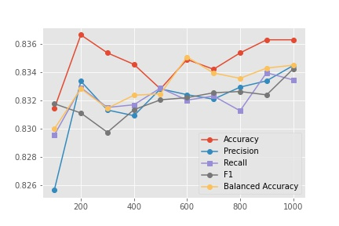
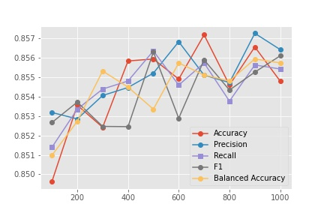
3. Results & Discussion
RandomForest
Origin
MinMax
MinMax + SMOTE
Notes:
랜덤포레스트의 경우 약간의 fluctuation은 있지만 전반적으로 트리 개수와 비례하는 성능을 보임을 확인할 수 있었습니다.

Slide 41
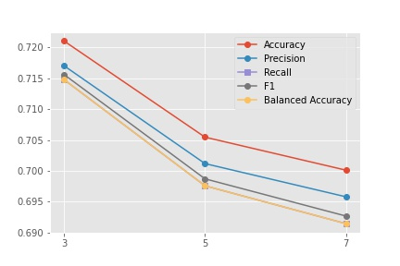
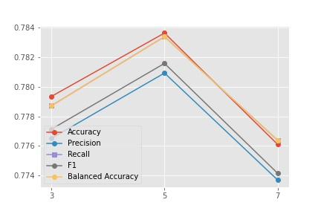
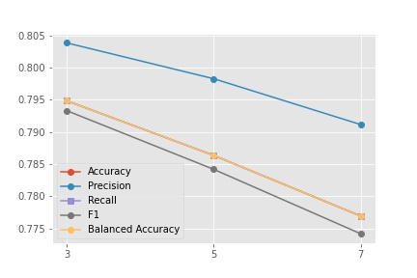
3. Results & Discussion
k-NN
Origin
MinMax
MinMax + SMOTE
Notes:
Knn은 dili에서와 비슷하게 k 값과 반비례하는 성능을 보였는데, 이례적으로 scaling 후에 대해서는 k가 3에서 5로 증가할 때 성능이 증가했습니다.

Slide 42
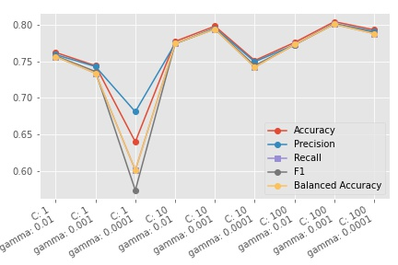
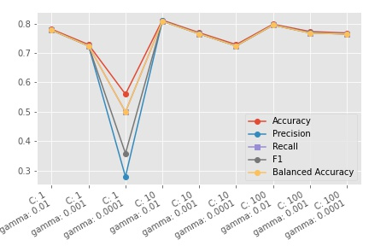
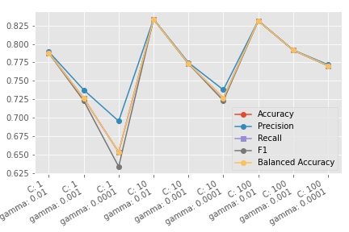
3. Results & Discussion
SVM(SVC)
Origin
MinMax
MinMax + SMOTE
Notes:
Svm의 경우 감마가 0.01 혹은 0.001일 때의 성능이 좋았으며, 0.0001까지 내려간 경우 오히려 성능이 좋지않았습니다.
C는 마찬가지로 10일 때 성능이 좋았는데 오버샘플링까지 적용한 데이터에서는 C와 감마가 감소함에 따라, 전체적인 성능이 감소함을 확인할 수 있었습니다.

Slide 43
3. Results & Discussion
hERG
Notes:
다음은 hERG입니다

Slide 44
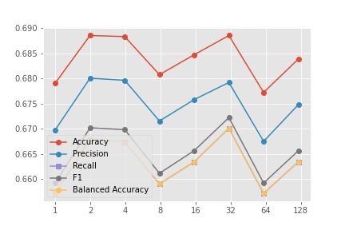


3. Results & Discussion
Logistic Regression
Origin
MinMax
MinMax + SMOTE
Notes:
hERG의 경우, 별도의 처리를 해주지 않은 데이터에 대해서는 C가 32일 때 성능이 가장 좋았지만, 스케일링을 해주고 난 후에는 C가 64일 때 성능이 더 좋아졌고, 오버샘플링까지를 적용해준 후에는 128일 때 성능이 가장 좋았습니다.

Slide 45



3. Results & Discussion
LGBMClassifier
Origin
MinMax
MinMax + SMOTE
Notes:
LGBM의 경우, 러닝레이트보다는 트리 개수에 더 큰 영향을 받는 경향성을 보였는데, 이러한 경향은 3가지 상태 모두에서 동일하게 보여졌습니다.

Slide 46



3. Results & Discussion
RandomForest
Origin
MinMax
MinMax + SMOTE
Notes:
랜덤포레스트 모델의 결과는 이와 같습니다. 전반적으로는 트리 개수와 비례하는 성능을 보여주는 것으로 보이지만 정확한 경향성은 찾기가 어려웠습니다.

Slide 47


3. Results & Discussion
k-NN
Origin
MinMax
MinMax + SMOTE
Notes:
Knn의 경우 k가 늘어남에 따라 전체적인 성능이 모두 감소하는 것을 확인할 수 있었습니다.

Slide 48
3. Results & Discussion
Acute Oral Toxicity (Rat)
EPA_category (4 classes)
Notes:
AOT의 경우 멀티 클래스 클래시피케이션과 리그레션을 모두 진행하였는데, EPA와 GHS의 경우 멀티 클클을, LD50의 경우 regression을 진행했습니다.

Slide 49

3. Results & Discussion
Logistic Regression
Origin
MinMax
MinMax + SMOTE
Notes:
먼저 lr입니다.

Slide 50
3. Results & Discussion
LGBMClassifier
Origin
MinMax
MinMax + SMOTE
Notes:
Total 14 compounds are selected from KCB library by rigorous selection criteria.
Among them, 12 compounds are experimentally validated because two compounds were unavailable in KCB.
Among them, 4 compounds were hERG inhibitors. 3 were moderate, and 1 was strong.
In this experiment, the hit rate is 33% which is significantly larger than reported random hit rate.
We can conclude that BayeshERG showed robust performance since it showed high hit rate even though the selected compounds are not easy to classify.

Slide 51
3. Results & Discussion
RandomForest
Origin
MinMax
MinMax + SMOTE
Notes:
Total 14 compounds are selected from KCB library by rigorous selection criteria.
Among them, 12 compounds are experimentally validated because two compounds were unavailable in KCB.
Among them, 4 compounds were hERG inhibitors. 3 were moderate, and 1 was strong.
In this experiment, the hit rate is 33% which is significantly larger than reported random hit rate.
We can conclude that BayeshERG showed robust performance since it showed high hit rate even though the selected compounds are not easy to classify.

Slide 52
3. Results & Discussion
k-NN
Origin
MinMax
MinMax + SMOTE
Notes:
Total 14 compounds are selected from KCB library by rigorous selection criteria.
Among them, 12 compounds are experimentally validated because two compounds were unavailable in KCB.
Among them, 4 compounds were hERG inhibitors. 3 were moderate, and 1 was strong.
In this experiment, the hit rate is 33% which is significantly larger than reported random hit rate.
We can conclude that BayeshERG showed robust performance since it showed high hit rate even though the selected compounds are not easy to classify.

Slide 53
3. Results & Discussion
Acute Oral Toxicity (Rat)
GHS_category (5 classes)
Notes:
Total 14 compounds are selected from KCB library by rigorous selection criteria.
Among them, 12 compounds are experimentally validated because two compounds were unavailable in KCB.
Among them, 4 compounds were hERG inhibitors. 3 were moderate, and 1 was strong.
In this experiment, the hit rate is 33% which is significantly larger than reported random hit rate.
We can conclude that BayeshERG showed robust performance since it showed high hit rate even though the selected compounds are not easy to classify.

Slide 54
3. Results & Discussion
Logistic Regression
Origin
MinMax
MinMax + SMOTE
Notes:
Total 14 compounds are selected from KCB library by rigorous selection criteria.
Among them, 12 compounds are experimentally validated because two compounds were unavailable in KCB.
Among them, 4 compounds were hERG inhibitors. 3 were moderate, and 1 was strong.
In this experiment, the hit rate is 33% which is significantly larger than reported random hit rate.
We can conclude that BayeshERG showed robust performance since it showed high hit rate even though the selected compounds are not easy to classify.

Slide 55
3. Results & Discussion
LGBMClassifier
Origin
MinMax
MinMax + SMOTE
Notes:
Total 14 compounds are selected from KCB library by rigorous selection criteria.
Among them, 12 compounds are experimentally validated because two compounds were unavailable in KCB.
Among them, 4 compounds were hERG inhibitors. 3 were moderate, and 1 was strong.
In this experiment, the hit rate is 33% which is significantly larger than reported random hit rate.
We can conclude that BayeshERG showed robust performance since it showed high hit rate even though the selected compounds are not easy to classify.

Slide 56
3. Results & Discussion
RandomForest
Origin
MinMax
MinMax + SMOTE
Notes:
Total 14 compounds are selected from KCB library by rigorous selection criteria.
Among them, 12 compounds are experimentally validated because two compounds were unavailable in KCB.
Among them, 4 compounds were hERG inhibitors. 3 were moderate, and 1 was strong.
In this experiment, the hit rate is 33% which is significantly larger than reported random hit rate.
We can conclude that BayeshERG showed robust performance since it showed high hit rate even though the selected compounds are not easy to classify.

Slide 57
3. Results & Discussion
k-NN
Origin
MinMax
MinMax + SMOTE
Notes:
Total 14 compounds are selected from KCB library by rigorous selection criteria.
Among them, 12 compounds are experimentally validated because two compounds were unavailable in KCB.
Among them, 4 compounds were hERG inhibitors. 3 were moderate, and 1 was strong.
In this experiment, the hit rate is 33% which is significantly larger than reported random hit rate.
We can conclude that BayeshERG showed robust performance since it showed high hit rate even though the selected compounds are not easy to classify.

Slide 58
3. Results & Discussion
[Regression]
Acute Oral Toxicity (Rat)
LD50
Notes:
Total 14 compounds are selected from KCB library by rigorous selection criteria.
Among them, 12 compounds are experimentally validated because two compounds were unavailable in KCB.
Among them, 4 compounds were hERG inhibitors. 3 were moderate, and 1 was strong.
In this experiment, the hit rate is 33% which is significantly larger than reported random hit rate.
We can conclude that BayeshERG showed robust performance since it showed high hit rate even though the selected compounds are not easy to classify.

Slide 59
3. Results & Discussion
Logistic Regression
Origin
MinMax
MinMax + SMOTE
Notes:
Total 14 compounds are selected from KCB library by rigorous selection criteria.
Among them, 12 compounds are experimentally validated because two compounds were unavailable in KCB.
Among them, 4 compounds were hERG inhibitors. 3 were moderate, and 1 was strong.
In this experiment, the hit rate is 33% which is significantly larger than reported random hit rate.
We can conclude that BayeshERG showed robust performance since it showed high hit rate even though the selected compounds are not easy to classify.

Slide 60
3. Results & Discussion
LGBMClassifier
Origin
MinMax
MinMax + SMOTE
Notes:
Total 14 compounds are selected from KCB library by rigorous selection criteria.
Among them, 12 compounds are experimentally validated because two compounds were unavailable in KCB.
Among them, 4 compounds were hERG inhibitors. 3 were moderate, and 1 was strong.
In this experiment, the hit rate is 33% which is significantly larger than reported random hit rate.
We can conclude that BayeshERG showed robust performance since it showed high hit rate even though the selected compounds are not easy to classify.

Slide 61
3. Results & Discussion
RandomForest
Origin
MinMax
MinMax + SMOTE
Notes:
Total 14 compounds are selected from KCB library by rigorous selection criteria.
Among them, 12 compounds are experimentally validated because two compounds were unavailable in KCB.
Among them, 4 compounds were hERG inhibitors. 3 were moderate, and 1 was strong.
In this experiment, the hit rate is 33% which is significantly larger than reported random hit rate.
We can conclude that BayeshERG showed robust performance since it showed high hit rate even though the selected compounds are not easy to classify.

Slide 62
3. Results & Discussion
k-NN
Origin
MinMax
MinMax + SMOTE
Notes:
Total 14 compounds are selected from KCB library by rigorous selection criteria.
Among them, 12 compounds are experimentally validated because two compounds were unavailable in KCB.
Among them, 4 compounds were hERG inhibitors. 3 were moderate, and 1 was strong.
In this experiment, the hit rate is 33% which is significantly larger than reported random hit rate.
We can conclude that BayeshERG showed robust performance since it showed high hit rate even though the selected compounds are not easy to classify.

Slide 63








3. Results & Discussion
Attention Analysis
How to identify the important attention head among multiple heads?
Gradient information could help to find the important head!
Head 3 is enriched for both groups.
Head 4 & 5 are more enriched for positive predictions.
Head 2 & 7 are more enriched for negative predictions.
Notes:
Second result is attention analysis.
I drew the histogram of ranks of each head in both groups. As you see,
Head 3 is enriched for both groups,
Head 4 & 5 are more enriched for positive predictions,
Head 2 & 7 are more enriched for negative predictions.

Slide 64

3. Results & Discussion
Attention Analysis
How to identify the important attention head among multiple heads?
Gradient information could help to find the important head!
Head 3 is enriched for both groups.
Head 4 & 5 are more enriched for positive predictions.
Head 2 & 7 are more enriched for negative predictions.
Attention STD of each head
Notes:
As I mentioned last time, attention coefficients in 2, 3, 6, 7 are uniformly distributed.
Interestingly, significantly varied heads (4, 5) are more enriched for positive predictions and non-significantly varied heads are more enriched for negative predictions.
However, head 3 is enriched for both groups, which is a bit weird situation.

Slide 65
Future works
Notes:
So now I will end up my presentation with future works.

Slide 66


4. Future works
Future works
Use integrated gradient for calculating head importance.
Attention case study – after integrated gradient.
Figure organizing & Writing.
Notes:
For the future works, I will use integrated gradient for calculating head importance.
As you see below, if the prediction is extremely high or low, the attribution is also low, and the ranking among this small number is meaning less.
I think it is because of the limitation of just simple gradient. Maybe integrated gradient would help this situation.
Second, I will conduct case study of attention with the gradient attribution information. I don’t have any detail plan but maybe activity cliff data could be employed.
Third, I will prepare figures and organize them to write the paper and start to write the manuscript.

Slide 67
Thank You
Notes:
This is end of my presentation. Thank you.

Slide 68

Appendix
Prerequisites
Bayesian inference basic
Conventional Deep neural network models are obtained by point-estimation-based methods such as MAP(maximum-a-posteriori) or MLE (Maximum Likelihood Estimation)
Why don’t we directly learn the distribution of w itself?
Notes:
Before explaining my methods, I will briefly introduce the basic of bayesian inference.
Conventional deep neural network models are obtained by point-estimation-based methods such as MAP, MLS.
Then, Why don’t we directly learn the distribution of w itself?

Slide 69

Appendix
Prerequisites
Bayesian inference basic
For a given Training set {X, Y}, By bayes rule,
$$p\left(w | X, Y\right)=\frac{p\left(Y | X, w\right)p\left(w\right)}{p\left(Y | X\right)}$$
In general, we obtain the parameter by optimizing… ${\hat{w}}_{map}={argmax}_{w}p\left(w | X, Y\right)$ ${\hat{w}}_{mle}={argmax}_{w}p(Y|X, w)$
If we know the posterior distribution, we can sample the w from the distribution and get more accurate prediction!
prior
posterior
likelihood
Notes:
The distribution of weight give the data is decomposed into two part, Likelihood and prior by bayes rule.
In general, we obtain the parameter by optimizaing posterior itself or likelihood.
However, they are all point estimation, but if we get the posterior distribution, we can sample the W from the distribution and get more accurate and reliable result!

Slide 70

Appendix
Prerequisites
Bayesian inference basic
However, even though we know the posterior distribution, it is intractable to get the exact conditional probability.
Therefore, Variational Inference method is used to approximate the posterior distribution with tractable and parametrized distributions.
Dropout as Bayesian approximation (MonteCarlo-Dropout, Yarin Gal 2015)
Parameterize the posterior with Bernoulli random variable (Dropout)
Monte-Carlo approximation of conditional probability.
How to use?
Apply dropout to every linear layer in NNs.
Train the NNs.
Keep turning on the dropout at inference stage and sample the results.
Get average and variance of the results. Average : prediction, Variance : uncertainty.
$$p\left(y^{∗} | x^{∗}, X, Y\right)=\int_{w}{p\left(y^{∗}\right|x^{∗},w)p\left(w | X, Y\right)dw}$$
Intractable!
Notes:
However, even though we know the posterior distribution, it is intractable to get the exact conditional probability. Therefore variational inference method is used to approximate the posterior distribution with tractable and parametrized distributions.
A clever and famous guy proposed and proved that the dropout could be used to bayesian approximation.
First, he parametrize the posterior with Bernoulli random variable, and conduct the monte-carlo approximation to approximate the integration.
Pratically, it is really easy to use in every NNs.
First, apply the dropout to every linear layers in NNs.
Second train the NNs with desired loss or calibrated loss.
In the inference stage, just keep turning on the dropout and sample the results.
Then finally, Get the average and variance of the results.

Slide 71

Appendix
Prerequisites
Uncertainty of Bayesian Deep Learning
The uncertainty of the prediction $Var\left[y | x\right]$ is consist of two uncertainties in BNN:
$$Var\left[y_{i} | x_{i}\right]=\frac{1}{T}\sum_{t=1}^{T}{{\left(y_{i}^{t}−{\overline{y}}_{i}\right)}^{2}+\frac{1}{T}\sum_{t=1}^{T}{{\left(σ_{i}^{t}\right)}^{2}}}$$
By Kwon et al*’s derivation, the uncertainty of the classification in BNN can be estimated as:
$$\hat{Var_{p}}\left[y^{∗} | x^{∗}\right]=\frac{1}{T}\sum_{t=1}^{T}{\left({\hat{y}}_{t}^{∗}−\overline{y}\right){\left({\hat{y}}_{t}^{∗}−\overline{y}\right)}^{T}}+\frac{1}{T}\sum_{t=1}^{T}{(diag\left({\hat{y}}_{t}^{∗}\right)−\left({\hat{y}}_{t}^{∗}\right){\left({\hat{y}}_{t}^{∗}\right)}^{T})}$$
Epistemic
Aleatoric
Due to the insufficient data (From model parameter variance)
Due to the data inherent noise
(From data.. We don’t know)
epistemic
aleatoric
*https://stat.snu.ac.kr/mcp/Uncertainty.pdf
Notes:
The real uncertainty of prediction is consist of two uncertainties.
Epistemic and Aleatoric.
The epistemic uncertainty is due to the insufficient data and it comes from the model variance.
The aleatoric uncertainty is due to the data inherent noise , so actually, we cannot know.
In BNN framework, the epistemic and aleatoric uncertainties are estimated by monte-carlo approximation.
So First, we sample the response and corresponding heteroscedastic variance from the models sampled from posterior. And average them to get the approximation.
But in the case of classification, the story is a bit different. Because, the distribution of samples is binomial or multinomial distribution, and their variance is depends on the class probability parameters.
Thus, in the recent study of kwon et al, they derived how to estimate epistemic and aleatoric uncertainty of classification in BNNs.
It is quite intuitive.
The epistemic uncertainty is the variance of the sampled models’ predictions. And the aleatoric uncertainty is the mean value of variance of multinomial distribution with sampled parameters y hat.

Slide 72



Appendix
Uncertainty modeling methods
There are two way to model the classification uncertainty in Bayesian Neural Network.
Implicit : Train the BNN(MC-dropout) ordinarily to predict the probability. Nothing reflected in loss(CE).
Explicit : Train the BNN(MC-dropout) to predict both the probability and logit-space aleatoric uncertainty. The aleatoric uncertainty in logit-space attenuate the loss function.
Assume that the predicted logit and probability is :
$${\hat{x}}_{i}|W\sim 𝒩\left(f_{i}^{W}, {\left(σ_{i}^{W}\right)}^{2}I\right)$$
$${\hat{p}}_{i}=Softmax({\hat{x}}_{i})$$
Therefore, the expected likelihood is :
$𝔼_{𝒩\left(f_{i}^{W}, {\left(σ_{i}^{W}\right)}^{2}I\right)}\left[{\hat{p}}_{i,c}\right]$
In practice, the expected likelihood is approximated by Monte-Carlo approximation,
${\hat{x}}_{i,t}=f_{i}^{W}+σ_{i}^{W}ε_{t}, ε_{t}\sim 𝒩(0, I)$
${\hat{p}}_{i}=\frac{1}{T}\sum_{t}{Softmax({\hat{x}}_{i, t})}$
Uncertainty
Uncertainty of Bayesian Deep Learning
Model
$$f_{i}$$
$$σ_{i}^{2}$$
Aleatoric unc. in logit space
Notes:
There are two major way to model the classification uncertainty in BNNs.
First one is implicit way.
It is proposed in Kwon et al as I mentioned in last slide.
First, train the MC-dropout-based BNNs ordinarily only to predict the class probability.
After training, just sample the predicted class probability with test-time dropout, and estimate the epistemic uncertainty and aleatoric uncertainty with the derived formula.
The predicted uncertainty is not reflected in the loss function, therefore I called it implicit model.
Second one is explicit way.
It is proposed by Kendal et al in 2017. They focused on regressing the logit value before softmax squashing. They assumed that the predicted logit value is following the Gaussian distribution with mean logit prediction and predicted logit space variance.
So they proposed the MC-dropout-based BNNs that predicts both the probability and logit-space aleatoric uncertainty.
To train the proposed BNNs, the expected likelihood is needed. However, it is computationally intractable therefore, also the monte-carlo approximation is used in practice.
First the predicted logit is corrupted with sampled noise scaled by predicted aleatoric uncertainty T times. Each T corrupted logits are squashed by softmax function, and finally, the predicted class probabilities are acquired by taking an average of them.
In conclusion, the aleatoric uncertainty attenuate the loss by adding the noise. therefore I called it explicit model.
Actually, they don’t suggest how to estimate the uncertainties. So here, I decided to use the same way to estimate the uncertainty which is proposed in Kwon et al. The difference is whether the loss is attenuated or not.

Slide 73












Appendix
Model Overview
Implicit Model
Explicit Model
5
5
2
2
4
1
4
1
3
3
DMPNN*
DMPNN*
DMPNN*
DMPNN*
DMPNN*
DMPNN*
(Kwon et al 2020)
(Kendal et al 2017)
GMHAP**
GMHAP**
GMHAP**
GMHAP**
GMHAP**
GMHAP**
FC-ReLU
FC-ReLU
FC-ReLU
FC-ReLU
FC
FC
FC-ReLU
FC
FC
FC-ReLU
FC
FC
$$\hat{l}$$
$$log {\hat{σ}}^{2}$$
$$\hat{l}$$
$$log {\hat{σ}}^{2}$$
FC
$$\hat{l}$$
$$log {\hat{σ}}^{2}$$
FC
FC
Softmax
Softmax
T times
Softmax
Softmax
Softmax
T times
Softmax
T times
Softmax
Softmax
Softmax
Softmax
Softmax
Softmax
Average
$$\hat{y}$$
Average
$$\hat{y}$$
Average
$$\hat{y}$$
$$\hat{y}$$
$$\hat{y}$$
*DMPNN : Directed MPNN
**GMHAP : Global Multi-head attention Pooling
$$\hat{y}$$
Notes:
There is no study which compares the both methods.
Thus, in my study, I constructed both models and tried to catch the difference of them.
Therefore, in my case, the first one is implicit and the other is explicit model.
Former model only predicts the predicted score n-times by test-time dropout and used to estimate the calibrated probability and uncertainties.
Later model first predicts the mean and log variance of the logit distribution. Then, It conducts softmax squashing after corrupting the logit with sampled scaled noise T times.
After the corruption and sqashing, the mean of the T time sampled likelihoods is used to predict.
Like before, the model predicts the predicted score like this way for n-times by test-time dropout and used to estimate the calibrated probability and uncertainties.

Slide 74





Appendix
DMPNN
Message Passing
$$m_{vw}^{t+1}= {\sum_{k∈\{N(v)∖w\}}{h_{kv}^{t}}}_{}^{}$$
Update
$$h_{vw}^{t+1}=ReLU\left(h_{vw}^{0}+W_{m}m_{vw}^{t+1}\right)$$
$$h_{vw}^{0}=ReLU(W_{i}[{x_{v}^{},e}_{vw}])$$
After T iterations of (1-2)…
$$m_{v}=\sum_{w∈N\left(v\right)}{h_{vw}^{T}}$$
$$h_{v}=ReLU(W_{a}\left[x_{v}, m_{v}\right])$$
$$h_{32}^{(t+1)}$$
$$h_{53}^{(t)}$$
$$h_{43}^{(t)}$$
Thx to haelee
Notes:
This is the featurizer module that I employed. Called Directed Message Passing neural network.
As I explained this last meeting and due to the time constraints, I will skip the detail algorithms of DMPNN and Global multi head pooling.
If you are curious about this algorithm, please ask me in QnA time.
Unlike other graph convolutional neural networks, this works with an edge updating scheme.
First, whole undirected edges are converted into bi-directional edges.
In message passing step, the message of outgoing edge is cumulated with the other ingoing edges.
Then the new edge feature is updated by simple FC layer with the cumulated message and initial features.
For example, the edge feature h32 at time step t+1 is generated by aggregating the ingoing edge features except h23.
After T iteration of Message passing and update step, All incoming edge features are gathered to make node messages.
The final node features are generated by simple FC layer with node messages and initial node features.

Slide 75





Appendix
Global multi-head-attention pooling
Idea : Use super node which are connected to all nodes to pool the graph. (To get the global attention)
Multi-head-attention and Compound token vector used to global graph pooling.
Node 1
Node 2
$$×$$
$$=$$
Because…
1. Permutation-invariant.
2. Helps to learn data-specific pooling by the self-attention mechanism.
3. Gives the interpretability to the model.
Node 3
Node 1
Node 2
Compound token
Node 3
Compound token
Super node
Attention Matrix
Node 1
Node 1
$$×$$
Node 2
$$=$$
Node 2
Node 3
Node 3
Compound token
Compound token
Attention Matrix
Used to predict!
doi: 10.1021/acs.jmedchem.9b00959.
Notes:
This is the pooling module that I used. I will call this global multi-head attention pooling module.
Also I will skip the detail algorithms. Please ask me in QnA time if you want to know the detail.
As you already know, the final node features should be pooled in order to make graph representation vector.
This kind of graph pooling is called readout function. In this study, I employed the multi-head attention method to pool the graph.
For example, after node updating, the compound token vector is appended and works as super node of the graph.
Then simple multi-head self-attention is conducted and the final updated token vector is used to predict the desired output.
The reason why I employed this mechanism is because…
First, this method is permutation-invariant.
Second, It pushes the model to learn data-specific pooling by the self-attention mechanism.
Third, It can gives the interpretability to the model.

Slide 76

Appendix
Dataset (preprocessed)
Pre-training set – hERG inhibition percentage (%) at 10uM - Regression
Source | # of Data
MLSMR | 304,045
Scaffold Data Split (9:1)
Used for pretraining!
Fine-tuning set – hERG Blocker (IC50 $≤$ 10uM)
Source | Positive | Negative | # of Data
ChEMBL, PubChem, BindingDB, Cai et al | 8,488 | 5,834 | 14,322
Scaffold Data Split (8:1:1)
MLSMR : Molecular Libraries Small Molecule Repository.
Notes:
I used MLSMR data as a pretraining data because there are sufficient amount of data but it has label of hERG inhibition percentage, not IC50.
After pretraining, I fine-tuned the model with IC50-based labeled dataset collected from publicly available data.
Although both data have generated for different tasks, I think the transferability of pretraining data is quite promising because their tasks are quite similar.
I conducted random split to the pretraining set into training and validation because it have enough data.
But in fine-tuning task, I conducted scaffold split to evaluate the models’ generalization power.

Slide 77
Appendix
Calibration analysis
Evaluate whether the model is well-calibrated or not.
Calibrated ➔ the predicted score is proportional to the probability.
bins
Mean score
0.1 | 0.2 | … | 0.9
Positive ratio
0.2 | 0.2 | … | 0.7
Positive ratio
1.0
AUCE = Area under calibration-error curve
= Sum of calibration error
ECE = Expected calibration error
= Mean of calibration error
MCE = Maximum calibration error
0.7
AUCE
MCE
0.2
ECE = AUCE / nbins
0.1
0.2
0.5
0.9
1.0
Mean score
Notes:
To evaluate whether the model is well-calibrated or not, the calibration analysis is required.
The word “Calibrated” means that the predicted score is proportional to the class probability.
For example in the test set, we can get the true positive ratio at the corresponding score bins. So we can draw the line graph with positive ratio and mean score.
If the model is perfectly calibrated, the line graph should be dashed-diagonal line.
otherwise, we can get the area between the dashed-line and the generated line graph.
So the metric called AUCE stands for area under calibration-error curve which is the sum of calibration error.
And the other metric called MCE stands for maximum calibration error which is the maximum value among the errors.
So we can easily understand that lower AUCE is better and lower MCE is more stable at calibration respectively.

Slide 78


Appendix
Calibration result
Non-transferred models

Slide 79


Appendix
Calibration result
Transferred models

Slide 80
Appendix
Initial feature for DMPNN
Atom Feature | Feature Length
Atom Type | 43
Atom Degree | 11
Number of implicit Hs | 7
Formal Charge | 1
Number of radical electrons | 1
Atom hybridization | 5
Aromatic | 1
Number of total Hs | 5
Total | 74
Bond Feature | Feature Length
Bond type | 4
Conjugated bond | 1
Is in a ring | 1
Stereo configuration | 6
Total | 12
Notes:
Before start message passing, I initialized the node and edge feature of the graph. In the chemical, the atoms are regarded as nodes, and the bonds are regarded as edges. For the node feature, I initialized with these kinds of atom features which are conventional. Also Edge features are initialized with these kinds of features , and they are also conventional.

Slide 81
Appendix
Internal test models (Scaffold splitting)
MLP (1024-128-25-1) (ECFP)
RF (ECFP)
DMPNN
DMPNN + GMHAP
(4) + MC-dropout + Explicit modelling
(4) + MC-dropout + Implicit modelling
(3) + Transfer learning
(4) + Transfer learning
(5) + Transfer learning
(6) + Transfer learning
Non-Bayesian
+Bayesian
+Transfer
+Bayesian + Transfer
Notes:
I compared 10 different models
Model 1 and 2 are the conventional machine learning models.
3 and 4 are graph neural networks model with DMPNN, but the Global multi-head attention pooling is plugged in the model 4.
5 and 6 are the bayesian model of model number 4. one is the explicit model and the other is implicit model.
7 and 8 are the transferred model of model number 3 and 4 by pretraining and fine-tuning.
9 and 10 are the transferred model of model number 5 and 6.

Slide 82



Appendix
Pre-training result
Pre-training performance (Test set)
All models showed the similar prediction power on the pre-training task test set.
However, the overall performance is not up to par.
(Mean absolute Error = 11%)
Model | MAE | R2 | Pearson R
DMPNN | 0.117 | 0.384 | 0.631
DMPNN+GMHAP | 0.114 | 0.414 | 0.655
BDPMNN+GMHAP | 0.115 | 0.405 | 0.645
DMPNN
DMPNN_GMHAP
BDMPNN+GMHAP
Notes:
First is calibration results. In non-transferred cases, the calibration of Bayesian models are better than others.
Also the calibration qualities was better in Explicit model in test set.

Slide 83

Appendix
Performance Evaluation (General)
Conventional methods showed similar or better performance to GNN models w/o transfer learning.
Transfer learning are effective in increasing performance.
MC-dropout and GMHAP make the model works better.
Notes:
This is the performance comparison result in scaffold validation and scaffold test set.

Slide 84

Appendix
Performance Evaluation (Hard)
Conventional methods are weak at non-similar samples (Memorization).
Proposed Bayesian models outperforms among all comparative models.
Notes:
This is the performance comparison result in scaffold validation and scaffold test set.

Slide 85
Appendix
Calibration result
In Transferred cases, the calibration of Bayesian + GMHAP models are better than others.
Implicit model’s calibration quality is quite similar to the quality of explicit model. (Not significant)
Calibration error is rather increased after pretraining.
ECE (Expected Calibration Error)
Model → | DMPNN | DMPNN_GMHAP | Bayes_DMPNN_GMHAP
Dataset ↓ |  |  | Explicit | Implicit
Sca Test | 0.0673 | 0.0599 | 0.0384 | 0.0372
Sca Test (Hard) | 0.0802 | 0.0727 | 0.0697 | 0.0602
Non transfer Diff
+0.0073
+0.0166
MCE (Maximum Calibration Error)
Model → | DMPNN | DMPNN_GMHAP | Bayes_DMPNN_GMHAP
Dataset ↓ |  |  | Explicit | Implicit
Sca Test | 0.1263 | 0.1427 | 0.0874 | 0.0827
Sca Test (Hard) | 0.1777 | 0.1724 | 0.2217 | 0.1663
Good starting point doesn’t need the loss attenuation (regularization).
Pretraining makes model be more confident.
Notes:
In transferred cases, of course, the calibration of Bayesian was better than others.
But in transferred case, the implicit model’s calibration quality was slightly better than explicit model. However, it was not that significant.
So I concluded that loss attenuation works well when the model was not pretrained. And Good starting point dosen’t need the loss attenuation.

Slide 86
Appendix
Calibration result
In Non-transferred cases, the calibration of Bayesian + GMHAP models are better than others.
Calibration qualities was better in Explicit model in Test set.
ECE (Expected Calibration Error)
Model → | DMPNN | DMPNN_GMHAP | Bayes_DMPNN_GMHAP
Dataset ↓ |  |  | Explicit | Implicit
Sca Test | 0.0736 | 0.0541 | 0.0299 | 0.0361
Sca Test (Hard) | 0.0766 | 0.0748 | 0.0436 | 0.0628
MCE (Maximum Calibration Error)
Model → | DMPNN | DMPNN_GMHAP | Bayes_DMPNN_GMHAP
Dataset ↓ |  |  | Explicit | Implicit
Sca Test | 0.1419 | 0.1327 | 0.0737 | 0.0829
Sca Test (Hard) | 0.2073 | 0.1622 | 0.1009 | 0.1317
Loss attenuation works well when the model was not pretrained.
Notes:
First is calibration results. In non-transferred cases, the calibration of Bayesian models are better than others.
Also the calibration qualities was better in Explicit model in test set.

Slide 87


Appendix
EEE
Uncertainty analysis
Epistemic uncertainty is related to model incompleteness, and it is due to insufficient data.
Q) What is the aleatoric uncertainty in binary classification?
A) The variance of the data label sampled from binomial i.i.d. Thus the true aleatoric uncertainty is determined by individual binomial parameter p. Theoretically, we can estimate the aleatoric uncertainty with predicted probability p in any classification models. (Epistemic = 0, Aleatoric = p(1-p))
In our study, the binomial parameter p is determined by IC50 variance and user-defined threshold.
As the IC50 variance is unknown and unable to estimate with classification model, the aleatoric uncertainty should be generally high if the IC50 is near the threshold!
Scaffold Test
Epistemic
Aleatoric
Unc.
probability
probability
Q) Does the model capture the IC50 threshold as a classification boundary? (Are the estimated aleatoric uncertainty high at IC50 threshold?)
Notes:
Ok so now, let’s analyze the estimated uncertainty.
Let’s see the epistemic uncertainty first. the epistemic uncertainty is related to model incompleteness, and it is due to the insufficient data.
It comes directly from the model variance.
So, Let’s see the overall quantified uncertainty result.
As you see, the epistemic uncertainty is significantly lower than aleatoric uncertainty.
It means that the variance of the model parameter distribution is low, that means the BNN is stable to the given data.
So, I am gonna ignore the epistemic uncertainty from now in this study.
Then, What is the aleatoric uncertainty in binary classification???
The true aleatoric uncertainty is the variance of the data labels which were sampled from binomial i.i.d. Thus the aleatoric uncertainty is determined by binomial parameter p.
Theoretically, we can estimate the aleatoric uncertainty with predicted probability p in any classification models. (Var = p(1-p))
In our study, as we manually label the data with IC50 value, the binomial parameter p is determined by IC50 variance and user-defined threshold.
But the IC50 variance is unknown and it is even unable to directly estimate with classification model therefore theoretically, the predicted aleatoric uncertainty should be generally high if the IC50 of the data is near the threshold.
Thus I got a question. The question is..
In other words, in the view of uncertainty,
The estimated aleatoric uncertainty is high at IC50 threshold?
So basically, If the aleatoric uncertainty is high in classiciation, that means the input labels are unreliable.
However the IC50 variance is unknown and unable to estimate with classification model,

Slide 88




Appendix
Uncertainty analysis
pIC50-Alea hex plot (Training set, No transfer learning)
DMPNN
DMPNN+GMHAP
All models showed high aleatoric uncertainty at the approximate pIC50 threshold (4.5~5).
However, unlike Bayesian models, non-bayesian models are over-confident. → Dispersion is low.
Bayesian EXP
Bayesian IMP
Notes:
So this is the hex plot of the training samples’ pIC50 and corresponding estimated aleatoric uncertainty. And these are non-transferred cases.
All models showed generally high aleatoric uncertainty at the approximate pIC50 threshold (4.5~5).
However, unlike bayesian models, non-bayesian models are over-confident. As you see the dispersion of uncertainty is lower than bayesian models.
OK. So will the results change after pre-training?

Slide 89




Appendix
Uncertainty analysis
pIC50-Alea hex plot (Training set, Transfer learning)
DMPNN
DMPNN+GMHAP
After pretraining, all models becomes more confident, but still the non-Bayesian models’ dispersion is lower than Bayesian models.
Interestingly, Bayesian models recognized the strong positive compounds more confidently than non-Bayesian models.
Bayesian EXP
Bayesian IMP
Notes:
After pretraining, all models becomes more confident, but still the non-Bayesian models’ dispersion is lower than Bayesian models.
Interestingly, Bayesian models recognize the strong positive compounds more confidently than non-bayesian models.

Slide 90


Appendix
Uncertainty analysis
Q) How much did the overall uncertainty change through transfer learning?
A)
Epistemic uncertainty was not significantly reduced.
→ No adding more data
Aleatoric uncertainty was significantly reduced.
→Pretraining helps model to recognize the strong positives or strong negatives.
→Does it make model be over-confident?
Scaffold Test
Epistemic Uncertainty
Aleatoric Uncertainty
Explicit
Explicit
Implicit
Implicit
Notes:
As you see before slide, the aleatoric uncertainty was reduced when the model was pretrained in Bayesian cases.
So I want to see how much the estimated uncertainty is changed through the pretraining.
I compared the uncertainty distribution before and after pretraining.
First, In both explicit and implicit cases, the epistemic uncertainty was not significantly reduced.
Second, also in both cases, the aleatoric uncertainty was significantly reduced. As I mentioned before, the aleatoric uncertainty in our study is determined by IC50 value itself.
Thus if the model correctly recognize the hidden relation between IC50 and structure, the overall aleatoric uncertainty will be reduced.
Here, We can say that the pretraining helps model to recognize the strong positives or strong negatives.
However, we can also ask that does it make model be over-confident? Maybe it will.

Slide 91
Appendix
External Test Result
Fine-tuned whole dataset (Not splitted) and evaluated the performance in external test sets.
External set 1 (DeepHIT set) → P:N = 30:14
Model | Precision | Recall | Accuracy | F1
Pred-hERG (2015) | 0.7742 | 0.8 | 0.7045 | 0.7869
DeepHIT (2020) | 0.833 | 0.833 | 0.773 | 0.833
Proposed (Exp) | 0.9000 | 0.9000 | 0.8636 | 0.9000
Proposed (Imp) | 0.9259 | 0.8333 | 0.8409 | 0.8772
Notes:
To do external evaluation, I fine-tuned whole dataset, not splitted.
I updated pred-hERG result, still the proposed model outperformed others in DeepHIT dataset.

Slide 92
Appendix
External Test Result
2. External set 2 (Siramshetty 2020, FDA drugs)
1uM → P:N = 15:161
10uM → P:N = 46:130
1uM | Sen | Spc | BAC
Pred-hERG (2015) | 0.8667 | 0.472 | 0.6694
DeepHIT (2020) | 0.7333 | 0.6481 | 0.6907
Siramshetty(2020) | 0.71 | 0.78 | 0.75
Proposed (Exp) | 0.9333 | 0.6832 | 0.8082
Proposed (Imp) | 0.9333 | 0.7205 | 0.8269
10uM | Sen | Spc | BAC
Pred-Herg (2015) | 0.8043 | 0.5308 | 0.6676
DeepHIT (2020) | 0.6087 | 0.6947 | 0.6517
Siramshetty(2020) | 0.44 | 0.89 | 0.67
Proposed (Exp) | 0.7609 | 0.7692 | 0.7651
Proposed (Imp) | 0.7174 | 0.8 | 0.7587
Notes:
In external set 2, the proposed model outperformed all other models in terms of Balanced accuracy.
In 1uM case, proposed model showed extremely high sensitivity than others.
In 10uM case, proposed model showed the balanced result while other models showed biased result. For example, Pred-hERG showed the best sensitivity, but the specificity is too low.
And the result of siramshetty et al, the specificity is extremely high, but sensitivity is also extremely low.

Slide 93

Appendix
KCB selection
Descriptor selection
Among 115 Rdkit descriptors,,
Conduct MHU test between hERG positive and hERG negative and select the descriptors which p-value is less than 0.05.
Do Elastic-logistic regression and remove the less important descriptors.
Do Random Forest classification and get top 20 descriptors by the variable importance.
50 times repeat (2~3)
Extract the features that are selected 50 times.
Notes:
First is calibration results. In non-transferred cases, the calibration of Bayesian models are better than others.
Also the calibration qualities was better in Explicit model in test set.

